Slide 1
Capítulo 2
Determinación de la condición en generadores
El generador es uno de los activos más importantes dentro de la industria energética, por lo que se requiere asignarle los recursos suficientes para garantizar su óptima operatividad y confiabilidad. Para lograr esto es necesario realizar mantenimientos preventivos ejercidos por personal calificado, sin embargo, al ser el generador un activo con múltiples partes complejas, puede presentar diversos modos de fallas y fallas funcionales.
Por ello, una de las formas más eficientes y seguras de comprobar la condición del generador es a través de pruebas eléctricas e inspecciones visuales. Estas dos herramientas deben ser usadas de manera periódica y complementaria para lograr este cometido.
A continuación, se verán las principales pruebas eléctricas e inspecciones visuales que se realizan a los generadores.
  Pruebas eléctricas en generadores
Las pruebas eléctricas tienen como fin principal obtener valores cuantitativos del estado de un determinado aspecto del activo como lo son la resistencia de aislamiento, la resistencia de devanado, descargas parciales, etc. Para obtener estos valores se requiere un equipo especializado, siendo muchas veces necesario el uso de una fuente de excitación u otros equipos externos. Todo esto crea la necesidad de establecer y utilizar estándares de prueba y emplear personal capacitado que tenga conocimientos de cómo operar estos instrumentos, pues un mal uso de estos últimos puede ocasionar accidentes mortales.
    Aislamiento
Rodríguez Pozueta (2015) define la resistencia de aislamiento como “la resistencia que opone al paso de la corriente eléctrica, medida en la dirección en que se tiene que asegurar el aislamiento”. En nuestro caso nos concentraremos en la resistencia de aislamiento presente en el material aislante que recubre a los conductores eléctricos, donde una baja resistencia puede ocasionar una pérdida de eficiencia, descargas parciales o cortocircuitos ocasionados por las corrientes de fuga. A mayor resistencia se encontrará menor corriente escapando a través del aislamiento y viceversa.
Las pruebas de resistencia de aislamiento se realizan con un instrumento llamado megóhmetro. Estas pruebas son las más comunes porque son las más fáciles y rápidas de

Slide 2
36
realizar, su maleta de pruebas es las más económica y ofrece información muy valiosa. Cabe resaltar que la prueba puede ser hecha en una sola barra, una fase, un polo, todo el estator o todo el rotor.
La prueba consiste en emplear la Ley de Ohm para determinar la resistencia de aislamiento sometiendo el conductor a una tensión determinada y dividiéndola por la corriente que escapa a través del aislamiento y vuelve al medidor (Gregorec, 2006).
La corriente total de fuga que pasa por el aislamiento es el resultado de tres tipos de corriente: capacitiva, de absorción y de fuga.
Corriente capacitiva: La corriente inicial que se produce cuando se aplica por primera vez un voltaje a un conductor se denomina corriente capacitiva y se da debido a la carga capacitiva existente entre el aislamiento y tierra. Suele empezar alta, al inicio de la prueba, y disminuir rápidamente a medida que la carga capacitiva se carga.
Corriente de absorción. La corriente de absorción también comienza siendo alta y luego desciende, pero a un ritmo mucho más lento que la corriente capacitiva. Es la corriente de polarización del aislamiento donde inicialmente es alta, pero disminuye periódicamente mientras los dipolos se polarizan, mientras menos tiempo se necesite para polarizar el aislamiento menos energía se necesita para alinear las moléculas que lleva a reducir la cantidad de moléculas que se escapen haciendo este criterio muy importante al realizar la prueba.
Corriente de fuga. Es la corriente resistiva constante que escapa del aislamiento donde a mayor corriente de fuga significa un deterioro del aislamiento.
      Factores que afectan la prueba de resistencia de aislamiento. Los resultados de la prueba son afectados por parámetros externos como temperatura, humedad y contaminación. Siendo el factor de la contaminación el principal a tratar porque es el que se puede manejar a través de una limpieza y mejorar las medidas de aislamiento, el factor de temperatura se maneja haciendo una corrección a las medidas para poder trabajarlas y el factor de humedad siempre se debe tener en cuenta para poder interpretar correctamente las medidas ya que si no se tiene en cuenta la humedad se puede llegar a pensar que se realizó una incorrecta medición o algo está fallando en el activo.
        Contaminación. La contaminación afecta inversamente a la resistencia de aislamiento, a mayor contaminación menor será la resistencia de aislamiento al afectar la corriente de fuga.
De acuerdo con Almand (2014), “el polvo y las sales en las superficies de aislamiento, que normalmente no son conductoras cuando están secas, pueden volverse parcialmente

Slide 3
37
conductoras cuando se exponen a la humedad o al aceite, lo que provocará un aumento de la corriente de fuga superficial y una disminución de la resistencia del aislamiento”, por lo que cualquier material conductor como polvo de carbón o aceite alrededor del aislamiento puede aumentar la corriente fuga llevando a disminuir la resistencia de aislamiento, el polvo no suele ser un problema, pero al estar junto con humedad o aceite se puede convertir en conductor.
Además, al existir una capa de conductor que sería el cobre, una capa no conductora que es el aislamiento y otra capa conductora que es la contaminación se crea un efecto de capacitancia en el bobinado que no beneficia al aislamiento .Esto hace que implementar una limpieza al estator durante un mantenimiento beneficia al estado del aislamiento.
Temperatura. En el caso de la temperatura, esta afecta tanto al conductor como al aislamiento:
Existe un término llamado coeficiente de temperatura (𝐾_{𝑡}). Un material tiene un 𝐾_{𝑡} positivo o negativo. Si el material tiene un 𝐾_{𝑡} positivo, entonces con el calor añadido la lectura de la resistencia aumentará. A la inversa, si un material tiene un 𝐾_{𝑡} negativo, entonces la lectura de la resistencia disminuirá con el aumento de la temperatura. En los metales, es decir, en el cable magnético del estator, una mayor temperatura introduce una mayor agitación térmica y reduce los movimientos de los electrones libres. Debido a esta reducción del movimiento libre, la lectura de la resistencia aumentará con el calor añadido y, por tanto, el conductor tiene un 𝐾_{𝑡} positivo. Sin embargo, en el aislamiento, el calor añadido suministra energía térmica, que libera cargas adicionales y reduce la lectura de la resistencia. Por lo tanto, un aumento de la temperatura en el aislamiento reduce la resistencia y se dice que tiene un 𝐾_{𝑡} negativo. Esta mayor temperatura afecta a todas las corrientes, a excepción de la corriente geométrica capacitiva (Almand, 2004).
Es decir, existe un coeficiente 𝐾_{𝑡} donde dependiendo del material, la temperatura puede disminuir o aumentar la resistencia, para el caso de los materiales aislantes el coeficiente es negativo haciendo que a mayor temperatura se obtendrá menor resistencia y en el caso de los conductores a mayor temperatura mayor será el valor de resistencia de aislamiento.
Esto hace necesario aplicar un factor de corrección a las medidas de aislamiento debido a que múltiples pruebas a un mismo activo pueden variar debido al cambio de temperatura. Según la norma dada por la IEEE este factor de corrección lleva las medidas de aislamiento a una temperatura de 40°C común para así poder comparar y llevar una tendencia. El factor de corrección f es:
f = 0.5
^{(T°}medi𝔀ió𝚗⁻⁴⁰⁾
10

Slide 4
38
^{R}corregida ^{= f ∗ R}medida
Esta ecuación se obtiene de lo indicado por Megger: “Por cada 10°C de aumento de temperatura, se reduce la resistencia a la mitad; o, por cada 10°C de disminución, se duplica la resistencia” (Megger, 2006).
Humedad. Según Almand (2004) sin importar lo limpios que estén los devanados, si la temperatura del devanado está en el punto de rocío o por debajo de él, puede formarse una película de humedad en la superficie de aislamiento, lo que reducirá la resistencia del aislamiento. Los efectos son más pronunciados si los devanados presentan contaminación.
Se entiende que el efecto de la humedad está relacionada con los efectos de contaminación y temperatura porque al disminuir la temperatura hasta el punto de rocío o por debajo del mismo, se creará una capa de humedad sobre el aislamiento que disminuirá la resistencia de aislamiento actuando como contaminación. Además, si existe suciedad, la combinación de esta con la humedad empeorará la resistencia de aislamiento. Aún aplicando el factor de corrección de temperatura no corregirá por completo el error por humedad de la prueba por lo que se debe tener un criterio para relacionar temperatura y contaminación para interpretar correctamente los resultados de la prueba. Asimismo, algo muy importante para el activo es la instalación de calentadores para que operen cada vez que el generador no esté operando alrededor del estator para evitar que la temperatura baje sobre el punto rocío y se forme una capa de humedad.
Otro factor importante al realizar pruebas es un fenómeno no externo sino un factor ocasionado por otras pruebas previas. Megger (2006) sostiene que “Es muy importante que la capacitancia se descargue, tanto antes como después de una prueba de resistencia de aislamiento. Debe descargarse durante un período aproximadamente cuatro veces superior al tiempo que se aplicó la tensión de prueba en un ensayo anterior” (Megger, 2006). Por lo tanto, después de realizar una prueba el bobinado queda energizado por la corriente de absorción y si se realiza una prueba inmediatamente después la prueba tendrá errores. Esto hace que sea necesario esperar un tiempo cuatro veces al tiempo de la prueba para que se descargue la corriente de absorción o para efectos prácticos se puede realizar una conexión a tierra del activo para hacer la descarga más rápida. También es posible que cuando se hace la prueba en una barra o fase, las barras o fases adyacentes pueden quedar energizadas y alterar las futuras pruebas en estas por lo que para evitar esto se pone a tierra las fases o barras adyacentes durante las pruebas.
2.1.1.2 Tipos de pruebas de aislamiento. Las pruebas de resistencia de aislamiento se dividen en grupos: pruebas de instalación (de aceptación) y pruebas de mantenimiento.
Pruebas de instalación. Las pruebas de instalación son muy importantes porque asegura la correcta condición del aislamiento y nos da el valor base de referencia para futuras mediciones. La prueba más importante es la HiPot (High Potential Test).

Slide 5
39
La prueba HiPot es una prueba de alto potencial porque el voltaje de prueba es mucho mayor a los voltajes nominales de prueba de rutina o de mantenimiento. El voltaje de prueba para el HiPot es el siguiente:
(2 ∗ Voltaje de placa) + 1000V = Prueba AC de fábrica
0.8 ∗ Prueba AC de fábrica ∗ 1.6 = Voltaje de inyección para prueba DC
El valor de resistencia aceptable está basada por la regla empírica de 1 𝑀Ω, la cual se ha usado por mucho tiempo, aunque es algo arbitraria y ha sido muy criticada. La regla señala que, para equipos con un voltaje de trabajo mayor a 1000 voltios, por cada kilovoltio de voltaje nominal la Resistencia de aislamiento debe ser de un megohmio. Por ejemplo, si el voltaje nominal del estator es 8000 V, es necesario un mínimo de 8 𝑀Ω de resistencia de aislamiento. Hay que tener en cuenta que para comparar correctamente las resistencias obtenidas de las pruebas con esta regla se debe aplicar el factor de corrección para temperatura a 40 °C.
Como ya se mencionó esta regla no es tan confiable por lo que el manual de el IEEE “Recommended practices for testing insulation resistance of rotating machinary” nos da un mejor criterio para máquinas rotatorias, el cual se muestra en la siguiente ecuación:
R_{m} = kV + 1
Donde 𝑅_{𝑚} es el valor mínimo de resistencia de aislamiento en 𝑀Ω a 40 °C para el activo y 𝑘𝑉 es el voltaje nominal entre terminales del activo en kilovoltios.
Pruebas de mantenimiento. Como ya se mencionó para realizar un correcto mantenimiento y poder cuidar la vida remanente del activo se deben realizar pruebas, en este caso las pruebas de resistencia de aislamiento dan una información general valiosa del aislamiento. Hay tres tipos de pruebas durante el mantenimiento: prueba de corto tiempo, prueba de resistencia en el tiempo y prueba de voltaje por escalones (tip-up test).
La prueba de corto tiempo consiste en realizar la prueba de aislamiento durante un tiempo corto determinado, usualmente de 60 segundos, que debe mantenerse en pruebas futuras y simplemente llevar una tendencia de la resistencia de aislamiento en el momento de finalizar la prueba.
En la Figura 19 A se observa una decaída de resistencia originada por variaciones de temperatura que traen humedad y acumulación de polvo de carbón. La Figura 19 B muestra un punto crítico que por fuga de aceite la resistencia de aislamiento cae rápidamente. La Figura 19 C es un ejemplo de la resistencia de aislamiento con falla algo muy crítico para el activo ya que podría traer cortos circuitos. La Figura 19 D muestra un activo con alta humedad pero que al realizar un mantenimiento o una instalación de calentadores se recupera la resistencia de aislamiento. Todos estos ejemplos nos muestran el potencial de esta prueba para la gestión de mantenimiento porque con determinado nivel de criterio se puede obtener

Slide 6
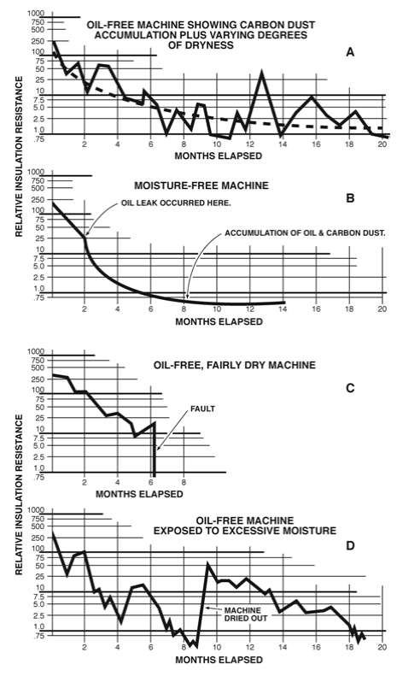
40
el estado del activo. Esta prueba debe realizarse durante un largo periodo de tiempo para poder establecer tendencias en base a los datos obtenidos.
Figura 19. Ejemplos de tendencia con prueba de corto tiempo.
Fuente: (Megger, 2006)
La otra prueba, la de resistencia en el tiempo, consiste en realizar mediciones en varios momentos durante un tiempo determinado. Esta prueba es usada porque se considera que es independiente de la temperatura y da información sin necesidad de pruebas pasadas, esto es porque la prueba se basa en el comportamiento de la corriente de absorción a través del tiempo.
Un buen aislante presenta una corriente de absorción alta al principio de la prueba y disminuye mientras se aplica el voltaje haciendo que la resistencia de aislamiento aumente a través del tiempo gracias a la energía absorbida por esta corriente.

Slide 7
41
Por otro lado, un aislante deteriorado presenta una corriente de absorción baja y tomará mucho más tiempo energizar el aislante para mejorar la resistencia de aislamiento que muchas veces se verá opacado por la corriente de fuga. Además, si existe alta presencia de humedad y contaminación se entiende que la corriente de fuga aumentará y opacará completamente los beneficios de la corriente de absorción.
Existen dos tipos de prueba de resistencia en el tiempo, la primera la prueba de Proporción de absorción dieléctrica o DAR (dielectric absorption ratio) que es el valor obtenido de dividir el valor de resistencia de aislamiento obtenido a un minuto con el valor obtenido a treinta segundos y la segunda prueba de Índice de polarización (Polarization index) o IP que es el valor obtenido de dividir el valor de resistencia de aislamiento obtenido a diez minutos con el valor obtenido a un minuto. Estas relaciones son hechas para entender el comportamiento de la corriente de absorción en el aislamiento y algunos valores de aceptación para estas pruebas se muestran en la Tabla 11.
Tabla 11.
Valores de aceptación basados en los valores de DAR e IP.
Condición del aislamiento DAR
Peligroso Cuestionable Bueno Excelente
--
1.0 – 1.25
1.4 – 1.6
Mayor que 1.6
IP
Menor que 1
1.0 – 2
2 – 4
Mayor que 4
Hay que tener en cuenta la posibilidad de obtener un aislamiento con resultados de índice de polarización mayores a cuatro, lo cual nos hace pensar que el aislamiento se comporta muy bien eléctricamente pero que exista una cristalización en el aislamiento haciéndola que trabaje muy bien eléctricamente pero que mecánicamente sean muy frágiles.
Finalmente, la prueba de voltaje por escalones, trata de realizar dos o más pruebas en voltajes diferentes, si el aislamiento está en buen estado se obtendrá una relativa consistencia en los resultados obtenidos de resistencia de aislamiento. Esto ocurre porque a mayor estrés eléctrico más notables se harán las grietas e imperfecciones, si al comparar los valores de resistencia entre diferentes voltajes se encuentra que los valores disminuyen al subir el voltaje es muy probable que el aislante esté envejecido.
En la Tabla 12 se adjunta un cuadro resumen de pruebas de resistencia de aislamiento del generador U1 de Carhuaquero hecha en octubre del 2017.

Slide 8
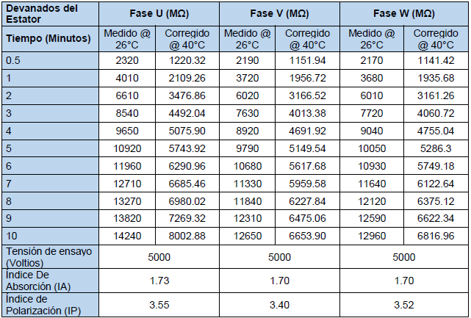
42
Tabla 12.
Resultados de prueba de resistencia de aislamiento generador U1 2017.
2.1.2 Bobinado
Esta prueba consiste en medir la resistencia del conductor de las bobinas del rotor o estator, esto nos da información de problemas de contacto en las conexiones de los activos, fases del estator por contacto entre bobinas o núcleo, polos del rotor entre sus chapas o hasta en una bobina individual por contacto entre sus espiras. También sirve para verificar el balance eléctrico entre fases del estator porque si tenemos una resistencia similar en cada fase del estator tendremos corrientes de línea similares en cada fase porque la resistencia y la corriente de fases son directamente proporcionales.
Estas pruebas se realizan inyectando una corriente continua entre las conexiones del activo a medir y conectando un voltímetro entre los terminales de inyección obteniendo así el voltaje y corriente que atraviesan el activo y usando la ley de Ohm se obtiene la resistencia. Se debe notar que la resistencia en el estator o rotor y sus componentes presentan resistencias muy bajas del orden de las centésimas de ohm, mientras más bajas mejor, pero se deben tener en cuenta los valores de fábrica ya que estos son los óptimos y es imposible obtener valores menores a estos. .Para poder obtener estos valores muy pequeños de resistencia se necesita de un equipo especial como, por ejemplo, el equipo CPC 100 de Omicron.

Slide 9
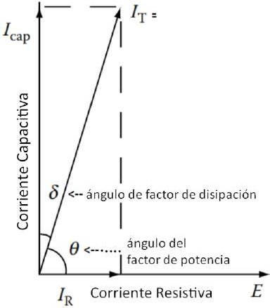
43
2.1.3 Factor de disipación
El factor de disipación es un número que refleja la eficacia con la que el dieléctrico cumple su función de mantener el aislamiento eléctrico entre puntos de diferente potencial dentro de un aparato eléctrico (Duplessis, 2012). El factor de disipación relaciona la parte resistiva de la corriente con la parte capacitiva, de manera análoga a la relación existente en circuitos eléctricos y el factor de potencia (Iwanusiw, 2010). La Figura 20 ilustra mejor la relación entre estos conceptos.
Figura 20. Gráfica de factor de disipación.
Mientras la prueba de resistencia de aislamiento nos da un valor en ohmios en general, esta prueba nos da un factor entre la parte resistiva y reactiva de la reacción ocasionada por las corrientes que atraviesan el material. Como ya se vio antes la parte reactiva se ve afectada por factores externos como contaminación, temperatura y humedad y factores internos como pequeños vacíos en el material. Por lo tanto, un material aislante en condiciones ideales presentará un valor de factor de disipación igual a 0, es decir sólo parte resistiva.
Se entiende que al existir una parte reactiva en las mediciones esta es afectada directamente por la frecuencia del voltaje de inyección por lo que para el caso de generadores se debe usar una frecuencia de 60 Hz para asegurar una prueba realizada correctamente según norma.
Asimismo, al ser el factor de disipación una relación de potencias, no debe cambiar al modificar los voltajes porque las componentes de las potencias se incrementarían o disminuirían a la par, pero como ya se mencionó anteriormente, los factores externos como la contaminación modifican solamente la parte reactiva de la energía. Entonces, si se aumenta el voltaje de prueba y se obtiene que la parte reactiva aumenta a través de un incremento del factor de disipación es prueba de que existe contaminación. Para realizar esta comparación

Slide 10
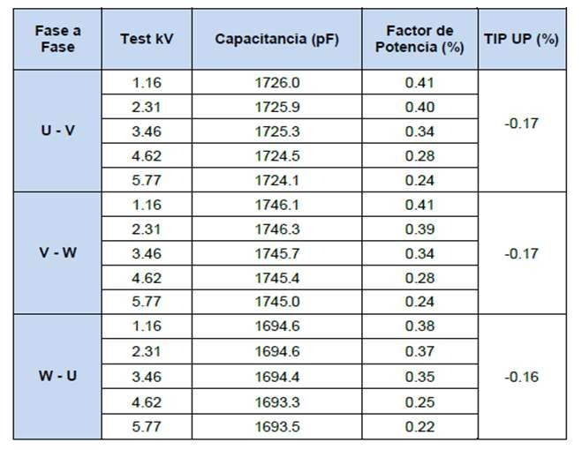
44
es necesario dos o más mediciones de factor de disipación, a esa prueba conjunta se le llama prueba Tip-Up. Según la norma IEC 60034 el valor de factor de disipación no debe superar el 2% y para la prueba Tip-Up el valor no de superar el 0.5% (Hamek, 2018).
En la Tabla 13 se adjunta resultados de pruebas de factor de disipación efectuadas al generador U1 de Carhuaquero en octubre del 2017.
Tabla 13.
Resultados de prueba de factor de disipación Unidad 1.
    Pruebas de descargas parciales
Como ya se mencionó un factor muy importante de degradación en el aislamiento son las descargas parciales, y su medición y comportamiento es muy importante para obtener el estado del activo. Mayormente estas pruebas se realizan al estator del generador por su gran tamaño y posibilidad de presentar estos problemas.
Existen varios métodos de prueba para las descargas parciales, las más usadas son las pruebas de descargas parciales offline y online.
      Pruebas de descargas parciales offline. Son las más usadas por no necesitar de un equipo de instalación en el generador sino una maleta de pruebas. Para realizar esta prueba se necesita que el generador no esté en marcha, desconectado en las fases, con el punto neutro no aterrado y con el eje detenido, por este es necesario de una fuente externa para obtener un voltaje de inyección y realizar la prueba.

Slide 11
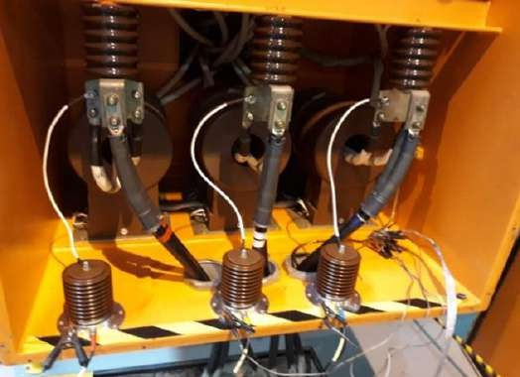
45
Algo muy importante para realizar la prueba es el uso de unos acopladores provisionales, su función es de sensor para los pulsos de descargas parciales bloqueando las frecuencias menores a 60 Hz y dejando pasar las frecuencias mayores típicas de las descargas parciales, debido a su baja resistencia, y enviando una señal de voltaje proporcional a la frecuencia medida. Por esto cuando se quiere realizar pruebas a las tres fases se debe cambiar el capacitor para instalarlo en la fase a probar.
La mayor característica de esta prueba es, a raíz de que el voltaje de prueba es inyectado de una fuente externa, todas las bobinas del estator estarán bajo un mismo voltaje y, como ya se mencionó, los valores de descargas parciales son directamente proporcionales al voltaje de prueba, haciendo que el efecto de descargas parciales sea constante en todas las bobinas y estas demuestren su máximo efecto.
2.1.4.2 Pruebas de descargas parciales online. A diferencia de las pruebas offline no se requiere que el generador este fuera de servicio, sino que se realiza en operación nominal y en caliente. Debido a esto, se debe instalar tres capacitores para cada fase de forma permanente para tomar medidas durante el trabajo del generador haciendo posible realizar pruebas en cualquier momento gracias a un software de monitoreo y el equipo especializado instalado. En la Figura 21 se muestran unos típicos acopladores instalados en la salida de fases.
Figura 21. Acopladores instalados en la salida de fases.
Asimismo, por tomar medidas durante la operación nominal del generador, el voltaje de prueba es obtenido por operación normal del generador y en consecuencia el voltaje en cada bobina no es constante: el voltaje es mayor mientras más cerca estén las bobinas de la salida de fases y menor mientras más cerca estén del punto neutro, ya que por teoría el voltaje en el punto neutro es cero. Como el efecto de las descargas parciales es proporcional al voltaje inyectado en el activo, los efectos de descargas parciales en esta prueba son pocos notables en las bobinas cercanas al punto neutro y muy notables en las bobinas cercanas a la salida de fases.

Slide 12
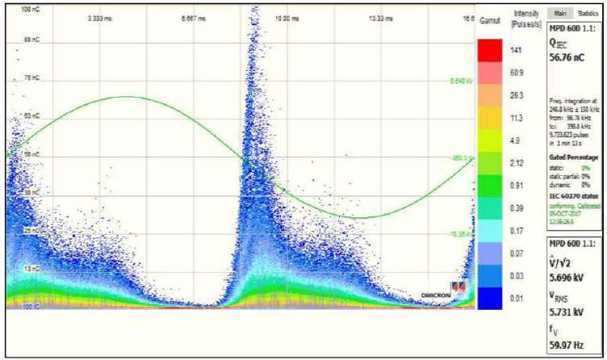
46
Es importante reconocer la diferencia de operación en ambas pruebas porque los resultados son diferentes en pruebas hechas en un mismo activo en las mismas condiciones. La norma recomienda usar las dos pruebas simultáneamente para obtener un panorama total del estado de activo.
2.1.4.3 Interpretación de los resultados de las pruebas de descargas parciales. A diferencia de las pruebas anteriores los resultados de las pruebas no son solamente una cifra, sino una gráfica algo compleja de todo un comportamiento de las descargas parciales en el activo, por esto se necesitará ciertos criterios para poder interpretar esta gráfica. Se resalta que este resultado es similar tanto para pruebas de descargas parciales offline y online, diferenciándose en el voltaje de inyección, el cual debe ser tomado en cuenta al interpretar los resultados.
En la Figura 22 se muestra un ejemplo de gráfica de resultados de estas pruebas, donde se tiene en el eje de las abscisas el tiempo transcurrido en un periodo de onda completa. En el eje de las ordenadas del lado derecho el voltaje de inyección durante el periodo de prueba que corresponde a la onda de color verde y en el eje de las ordenadas de la izquierda el valor de cantidad de carga en Coulomb en una escala de 𝑛𝐶 que corresponde a la gama de colores que llenan la gráfica. Los colores van del azul al rojo siendo el azul la menor cantidad de pulsos y el rojo la mayor cantidad de pulsos en la determinada cantidad de carga. Una interpretación sencilla es que los colores determinan la cantidad de descargas parciales con una determinada intensidad dada por el eje de las ordenadas en 𝑛𝐶.
Además, se observa a la derecha un pequeño resumen donde se nota el valor de 𝑄_{𝐼𝐸𝐶} (Carga de descarga parcial, según norma IEC 60270) que nos da el valor resumen de la gráfica siendo en este ejemplo 56.76 𝑛𝐶, luego los valores de los parámetros de la prueba como frecuencia y voltaje.
Figura 22. Ejemplo de resultados de la prueba de descargas parciales.

Slide 13
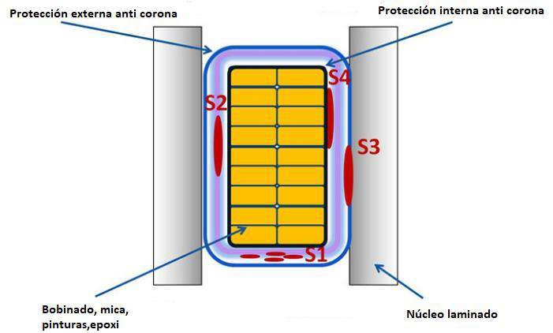
47
Algo muy importante es la forma de la gama de colores porque nos dará información del tipo de descargas parciales y en donde se encuentran, haciendo de esta prueba una poderosa herramienta para saber la condición del aislamiento del activo.
A continuación, se compartirá el material obtenido durante una capacitación especializada en monitoreo en descargas parciales dada por el equipo de Omicron en el mes de febrero de 2019 dirigida por Martin Röel, especialista en el tema.
En la Figura 23 se señalan las localizaciones de las descargas parciales internas en una típica bobina, siendo S1 los micros vacíos en el aislamiento interno de la bobina, S2 delaminación del aislamiento interno, S3 descargas dentro de la ranura y S4 delaminación del aislamiento entre el cobre y el aislamiento principal.
Figura 23. Localizaciones de descargas parciales internas.
Fuente: (Röel, 2019)
Las gamas de colores típicas de fallas por micro vacíos se pueden observar en la Figura
24. Como se puede apreciar, poseen forma de ondas simétricas con baja amplitud y gran cantidad de pulsos que siguen la forma de la gradiente de tensión.

Slide 14
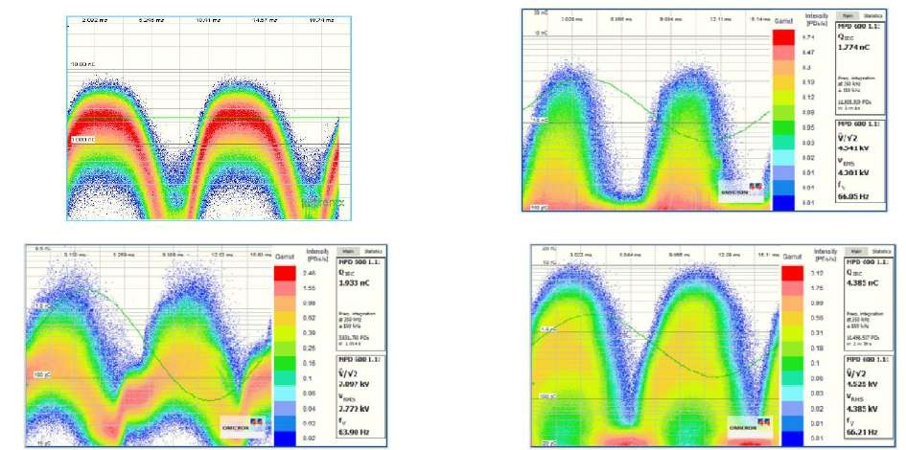
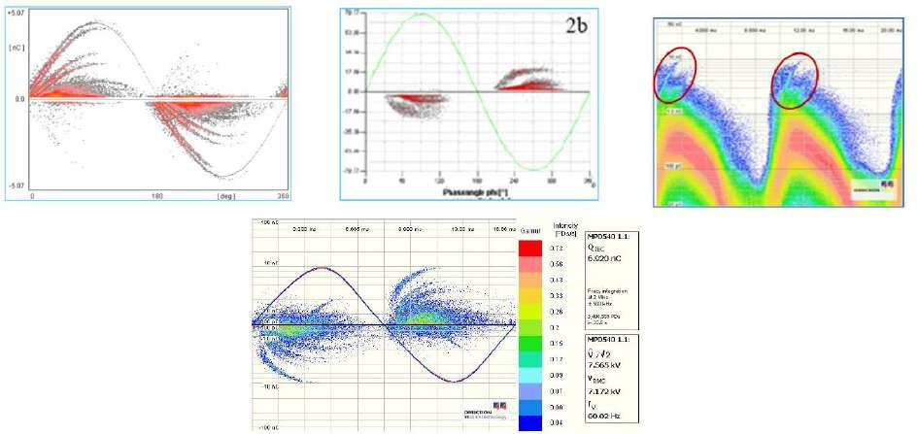
48
Figura 24. Típicas formas de fallas por micro vacíos.
Fuente: (Röel, 2019)
En el caso de delaminación interna de aislamiento ocasionado por fallas de fabricación o estrés térmico durante la operación, tienen una forma de hoz o de varias crestas (Figura 25).
Figura 25. Típicas formas de falla por delaminación interna de aislamiento.
Fuente: (Röel, 2019)
Las descargas dentro de la ranura que ocurren cuando la cobertura semiconductora se deteriora debido a errores de montaje, vibraciones o movimiento de las barras, los resultados presentan una forma triangular asimétrica de alta densidad que comienza de la tensión cero negativas de la onda sinusoidal (Figura 26).

Slide 15
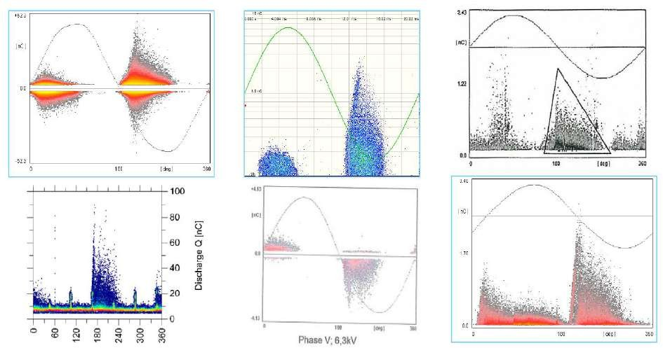
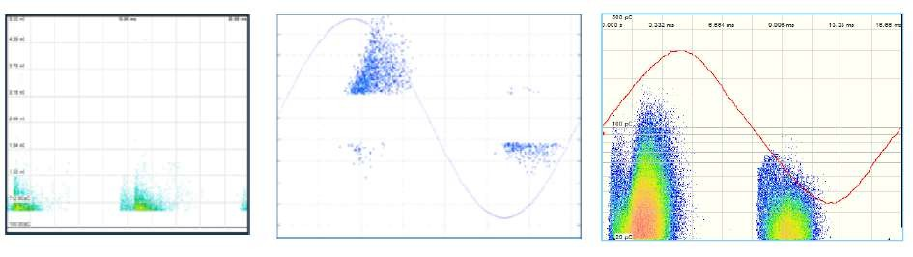
49
Figura 26. Típicas formas de falla por descargas dentro de la ranura.
Fuente: (Röel, 2019)
Por otro lado, la falla de delaminación entre cobre y aislamiento producido por excesivo esfuerzos térmicos o fuerzas mecánica, también tiene una forma triangular, pero se distingue de la anterior pues presenta un aumento de tensión a partir de la tensión cero positiva de la onda sinusoidal (Figura 27).
Figura 27. Típicas formas de falla por delaminación entre cobre y aislamiento
Se debe tener en cuenta que las formas se pueden presentar de manera combinada dependiendo de las fallas presentes en el activo.
También existen fallas por descargas parciales externas siendo estas definidas en la siguiente gráfica por E1, E2 y E3. E1 (Figura 28) son las descargas externas de superficie a través de los espaciadores y descargas a través de la capa gradiente anti-corona, E2 las descargas parciales externas por espaciamiento inadecuado entre las bobinas o al núcleo del estator y E3 las descargas parciales en la gradiente anti-corona.

Slide 16
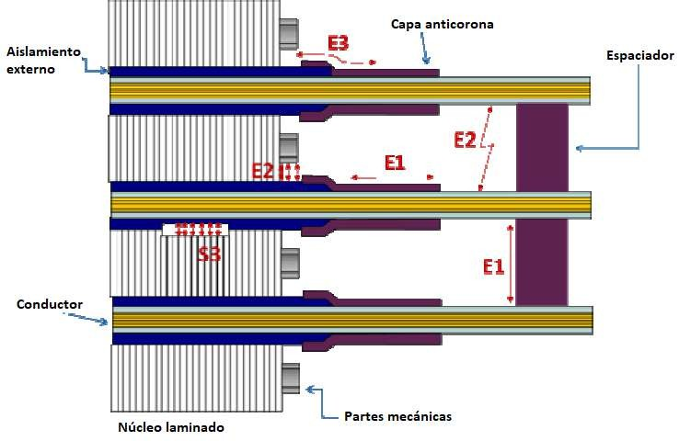
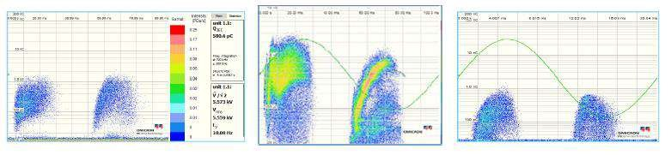
50
Figura 28. Localizaciones de descargas parciales externas.
Para las descargas parciales externas superficiales la gama de colores se presentan como orejas de conejo (Figura 29) y generalmente se encuentran juntas altas descargas parciales internas S4. Estas fallas se originan por contaminación en los espaciadores o gradiente donde estas descargas se abren camino a través de las superficies gracias a la conductividad existente en la contaminación. Hay que tener en cuenta que estas fallas pueden empeorar por espaciamiento inadecuado entre bobinas.
Figura 29. Típicas formas de falla por descargas externas superficiales.
Para las descargas parciales externas por espaciamiento inadecuado se presentan como perfiles horizontales en varios niveles (Figura 30). Estas fallas se ocasionan por espaciamiento inadecuado entre las bobinas o al núcleo de estator, por esto se hace el uso de espaciadores entre bobinas para asegurar este espacio aun cuando existan vibraciones o expansión térmica. Aún con esto, es posible que por errores de diseño o problemas en la instalación los espaciadores no sean suficiente y se originen fallas.

Slide 17
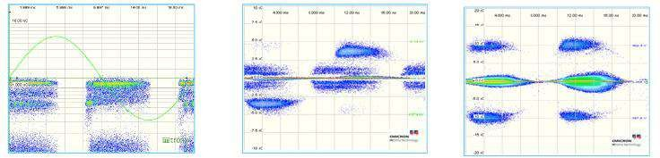
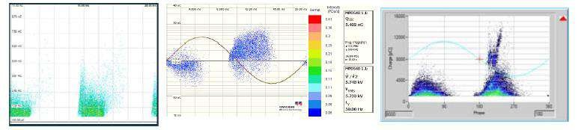
51
Figura 30. Típicas formas de falla por espaciamiento inadecuado.
Las descargas parciales externas en la gradiente anti-corona se presentan con un formato triangular, similar al de S3, pero con un mayor máximo de tensión (Figura 31). Estas se originan por fallas en la gradiente anti-corona producida por contaminación, mal contacto, efectos térmicos o porosidades en el material. Hay que tener en cuenta que las descargas parciales externas superficiales van dañando la capa de gradiente anti-corona. Usualmente la gradiente toma mucho tiempo en fallar, pero estas descargas superficiales dañarán rápidamente a esta.
Figura 31. Típicas formas de falla en gradiente anti-corona.
Otra forma de gama de colores es el producido por disturbios y ruidos, su forma típica es de picos verticales como se observan en la Figura 32.
Hay que tener en cuenta que las descargas parciales internas son más graves que las externas porque mientras que las externas usualmente son producto de contaminación y se pueden reparar cambiando la gradiente, ajustando los espaciadores, mejorando la refrigeración o realizando un mantenimiento general, mientras que las descargas parciales internas por ser problemas usualmente de fabricación. La solución más frecuente es el rebobinado de estator, la cual tiene como desventaja su alta demanda de tiempo y recursos.

Slide 18
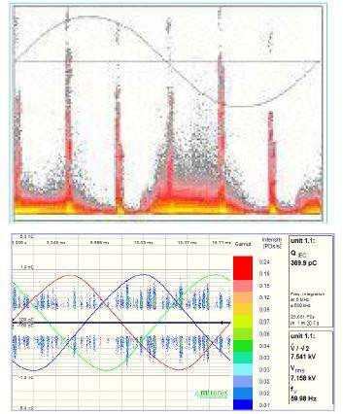
52
Figura 32.Formas típicas de disturbios y ruidos.
2.1.4.4 Otras pruebas de descargas parciales. Existen otras pruebas para verificar la presencia de descargar parciales indirectamente, existen múltiples pruebas de este tipo, de las cuales, las tres principales son: monitoreo de ozono, cámara oscura y corona probe.
Para la prueba de monitoreo de ozono primero se debe tener en cuenta que el ozono usualmente se ubica en la estratosfera donde los rayos UV o descargas atmosféricas forman ozono a partir del oxígeno, pero la energía originada por descargas parciales es suficiente para generar ozono en el estator teniendo una vida promedio de tres días. Por lo tanto, haciendo uso de un sensor de ozono se puede localizar puntualmente descargas parciales. Estos sensores se pueden instalar de manera permanente en ciertos puntos del estator para monitorear el ozono en caliente o con un sensor manual para tomar medidas en diversos puntos en frío.
Con base en experiencias previas, se tiene que si se encuentran concentraciones mayores a 0.1 ppm habrá descargas parciales severas. En la Figura 33 se puede observar una típica gráfica de resultados de monitoreo de ozono en un estator.

Slide 19
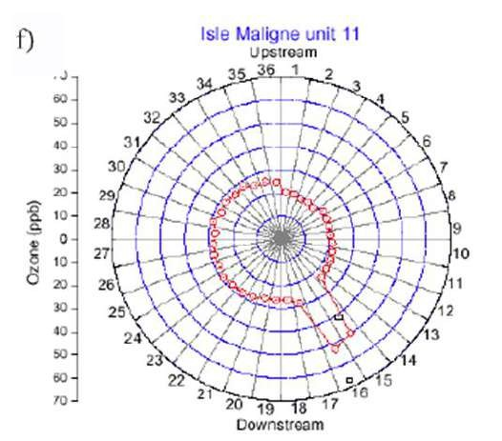
53
Figura 33. Gráfica de resultados de monitoreo de ozono en estator.
Fuente: (Röel, 2019)
La prueba de cámara oscura es similar a la de monitoreo de ozono, ya que se detecta indirectamente las descargas parciales a través de fenómenos especiales, esta vez con señales ópticas debido a que las descargas parciales generan fuentes de iluminación ultravioleta que puede ser vistas a ojo desnudo. Para poder detectar estas manifestaciones ópticas ultravioleta es necesario de un ambiente totalmente oscuro en el estator, de allí el nombre “cámara oscura”.
Para realizar esta prueba es necesario retirar el rotor, dos personas o más debidamente equipados con equipo de seguridad en el interior del estator, ambiente oscuro y el estator energizado por un mínimo de quince minutos para que lo rayos ultravioleta se hagan presentes. Debido a esto, la prueba de cámara oscura se considera de alto riesgo y se debe realizar con personal altamente capacitado por seguridad y para recolectar información de las descargas parciales de manera óptima. Una mejor alternativa es usar una cámara ultravioleta para facilitar la prueba.
En la Figura 34 se pueden apreciar las señales ópticas generadas por las descargas parciales como puntos de iluminación.
Algo muy importante para resaltar de esta prueba es que se puede hallar descargas parciales de manera puntual en el estator, aunque no nos da información de qué tipo de falla de descargas parciales si no se complementa con otras inspecciones visuales.

Slide 20
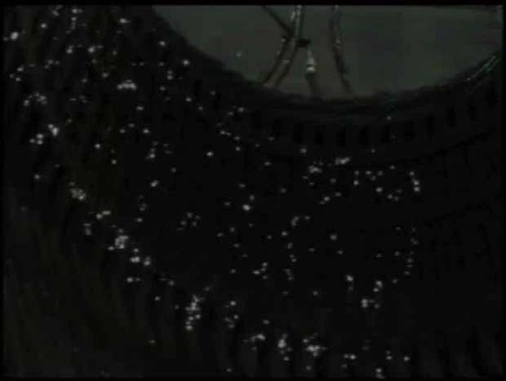
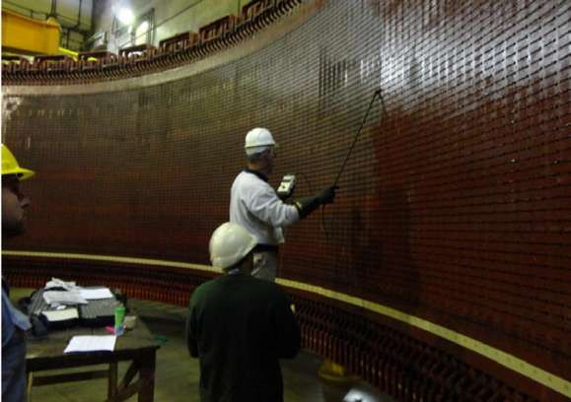
54
Figura 34. Prueba por cámara oscura. Fuente: (Röel, 2019)
La prueba corona probe, al igual que las anteriores, detectan las descargas parciales a través de un fenómeno físico que en este caso es el sonido. Las descargas parciales al producirse a altas frecuencias se pueden monitorear con una antena de radio para altas frecuencias especial llamada antena TVA para detectar frecuencias del orden de MHz.
Para realizar esta prueba es necesario que el estator esté en funcionamiento nominal o que se conecte una fuente externa para que las descargas parciales aparezcan. Por ello, es necesario de un personal capacitado para tomar medidas en puntos críticos de bobinado y que sigan normas específicas de seguridad haciendo uso de equipo especializado. En la Figura 35 se puede apreciar un equipo especializado realizando esta prueba en un estator.
Figura 35. Personal ejecutando una prueba corona probe.
Fuente: (Röel M., 2019)

Slide 21
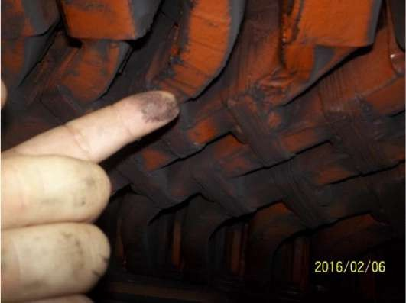
55
  Inspecciones visuales en generadores
Las inspecciones visuales son una poderosa herramienta que nos das información importante de estado del generador especialmente del estator. Para realizar este procedimiento se necesita de personal especializado para detectar puntos importantes al realizar la inspección visual. Para trabajar esta sección se dividirá las inspecciones visuales en partes importantes del activo para verlos en profundidad.
    Inspección de contaminación
La contaminación en el estator puede traer grandes problemas, por ello se debe verificar profundamente indicios de polvo, carbón, aceite, residuos sólidos, etc. en los diferentes lugares del estator como el fondo de ranura, el entrehierro y especialmente en los conductos de ventilación, cabezas de bobina y en los espacios entre de estator y núcleo donde se concentra la contaminación y no es fácil su visualización. En la Figura 36 se muestra contaminación encontrada en cabezas de bobina durante una inspección visual.
Figura 36. Contaminación en cabezas de bobina. Fuente: (Röel, 2019)
2.2.2 Inspección de cuñas
Las cuñas son muy importantes en el estator, pues evitan que las bobinas se muevan por vibraciones o por esfuerzos térmicos y además impiden que la contaminación entre a las bobinas y retardan la degradación de la pintura semiconductora. Por estas razones las cuñas deben estar correctamente apretadas y firmes en el estator, para evaluar esta firmeza se realiza un procedimiento práctico de golpear con una llave mixta las cuñas y detectar un sonido de vacío entre las cuñas y las bobinas (Figura 37). Para esto se necesita de un personal con experiencia ya que la comprobación es muy subjetiva.

Slide 22
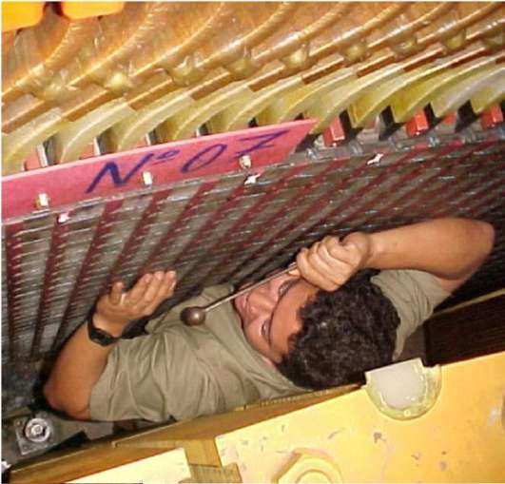
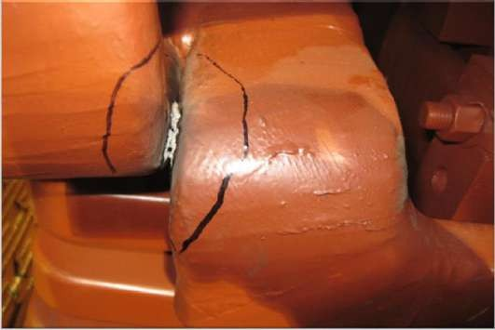
56
Figura 37. Inspección de cuñas. Fuente: (Röel, 2019)
2.2.3 Inspección de espaciamientos
El espaciamiento entre bobinas puede variar por defectos de instalación, vibraciones o desplazamientos térmicos, estos desplazamientos pueden reducir el espacio entre bobinas que iniciarán problemas de descargas parciales especialmente en las cabezas de bobinas que consecuentemente erosionará el aislamiento (Figura 38) y creará rupturas.
Figura 38. Ejemplo de espaciamiento inadecuado. Fuente: (Röel, 2019)
2.2.4 Inspección de aislamiento del bobinado
El aislamiento siendo el componente más crítico del generador se va degradando debido al tiempo, a las altas temperaturas de trabajo, a las cargas mecánicas, etc. Por ello,

Slide 23
57
aunque las pruebas eléctricas demuestren que el aislamiento está en óptimas condiciones, si el aislamiento se encuentra envejecido, será extremadamente frágil a esfuerzos mecánicos, comprometiendo su integridad y propiedades eléctricas. Para realizar esta inspección se necesitará de la aplicación de una fuerza pequeña, por ejemplo, apretando entre los dedos, para así revisar la fragilidad del aislamiento. Cabe resaltar que esta inspección es destructiva y dejará las bobinas en pésima condición entonces antes de realizar este procedimiento se debe estar seguro de tener los materiales y herramientas necesarias para la reparación.
2.2.5 Inspección de descargas parciales
Los problemas mencionados anteriormente en las inspecciones pueden traer problemas de descargas parciales. Existen varios tipos de descargas parciales haciendo que haya varios estados físicos y maneras de detectarlas.
Para las inspecciones visuales la única descarga parcial que se puede detectar son las externas, estas se caracterizan por presentarse como círculos blancos superficiales en las bobinas. La mayoría de estas descargas se localizarán en la gradiente de voltaje en el comienzo de las cabezas de bobina por lo que se debe hacer una inspección más exhaustiva en estas zonas especialmente en lugares de difícil acceso.
Como se mencionó previamente existen varios tipos de descargas parciales, por lo que si se logra encontrar todas las descargas parciales externas y repararlas no significa que el generador está en buenas condiciones y siempre se deben realizar pruebas eléctricas para tener un diagnóstico completo.
2.2.6 Inspección de temperatura
Mantener una temperatura correcta es esencial para el generador tanto en operación como en reposo: en operación se requiere seguir la temperatura de operación que sugiere el fabricante y en reposo una temperatura mínima de 40°C para conservar correctamente las propiedades del aislamiento.
Para el caso de inspecciones visuales se debe verificar que los conductos de refrigeración no estén obstruidos, aceites refrigerantes en buen estado, intercambiadores de calor con caudales óptimos de trabajo y tuberías sin fugas para comprobar que en operación se esté refrigerando correctamente. Para el caso del estado de reposo se debe verificar el correcto funcionamiento de los calentadores y que la cantidad y posicionamiento de los calentadores sean suficientes para asegurar los 40°C en todas las bobinas.

